Slide 1
Педагогическая мастерская:
«Как сделать изучение финансовой грамотности в начальной школе интересной и эффективной»
Колесникова И.В.
МБОУ « ЯСШ №12»
Notes:
Этот шаблон можно использовать как начальный файл для представления учебных материалов группе слушателей.
Разделы
Для добавления разделов щелкните слайд правой кнопкой мыши. Разделы позволяют упорядочить слайды и организовать совместную работу нескольких авторов.
Заметки
Используйте раздел заметок для размещения заметок докладчика или дополнительных сведений для аудитории. Во время воспроизведения презентации эти заметки отображаются в представлении презентации.
Обращайте внимание на размер шрифта (важно обеспечить различимость при ослабленном зрении, видеосъемке и чтении с экрана)
Сочетаемые цвета
Обратите особое внимание на графики, диаграммы и надписи.
Учтите, что печать будет выполняться в черно-белом режиме или в оттенках серого. Выполните пробную печать, чтобы убедиться в сохранении разницы между цветами при печати в черно-белом режиме или в оттенках серого.
Диаграммы, таблицы и графики
Не усложняйте восприятие: по возможности используйте согласованные, простые стили и цвета.
Снабдите все диаграммы и таблицы подписями.

Slide 2

Мечты, мечты…
Notes:
Дайте краткий обзор презентации. Опишите главную суть презентации и обоснуйте ее важность.
Представьте каждую из основных тем.
Чтобы предоставить слушателям ориентир, можно можете повторять этот обзорный слайд в ходе презентации, выделяя тему, которая будет обсуждаться далее.

Slide 3

Что такое «Финансовая грамотность» ?
знание и понимание финансовых понятий и финансовых рисков, а также навыки, мотивация и уверенность, необходимые для принятия эффективных решений в разнообразных финансовых ситуациях,
способствующих улучшению финансового благополучия
личности и общества, а также возможности участия в
экономической жизни .
финансовых понятий и финансовых рисков, а также навыки, мотивацию и уверенность, необходимые для принятия эффективных решений в разнообразных финансовых ситуациях,
способствующих улучшению финансового благополучия
личности и общества, а также возможности участия в
экономической жизни
Notes:
Это другой параметр для обзорных слайдов, использующих переходы.

Slide 4
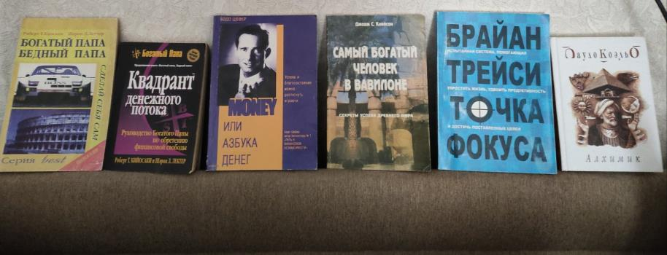
Литература для педагога
Р.Киосаки «Бедный папа, богатый папа»,Р.Киосаки «Квадрант денежного потока»,
Б.Шефер «Мани или Азбука денег»,
Д.Клейсон «Самый богатый человек в Вавилоне», Б.Трейси «Точка фокуса»и др.
Notes:
Какие способности приобретут слушатели по завершении обучения? Коротко опишите каждую цель и полезность данной презентации для слушателей.

Slide 5
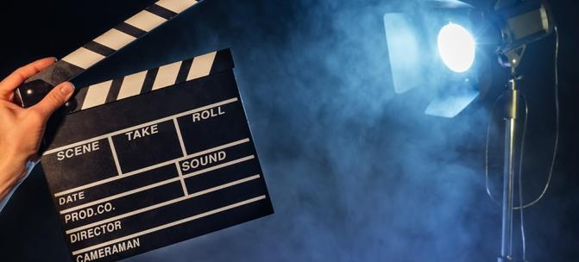
Рекомендуемые фильмы:
Notes:
Будьте кратки. Сделайте текст как можно более кратким для использования крупного шрифта.

Slide 6
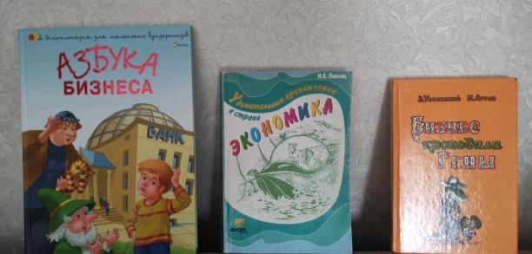
Читаем детям
Н.Чуб «Азбука бизнеса»,
И. Липсиц «Удивительные приключения в стране Экономика»,
Э Успенский «Бизнес крокодила Гены»
Notes:
Используйте заголовки разделов для каждой из тем, чтобы переход был понятен для аудитории.

Slide 7
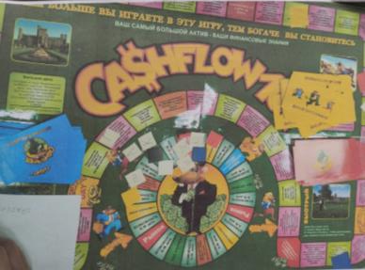
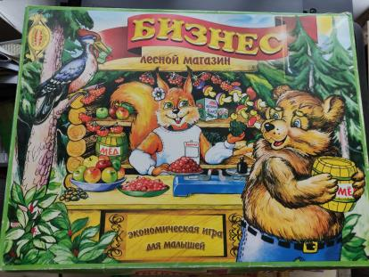
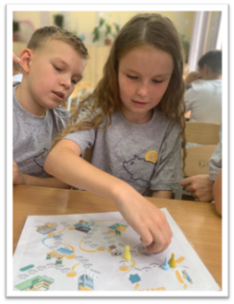
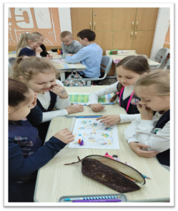
Игры
https://doligra.ru
Notes:
При наличии подходящего видеосодержимого, такого как примеры, демонстрации продуктов или другие учебные материалы, также включите его в презентацию.

Slide 8
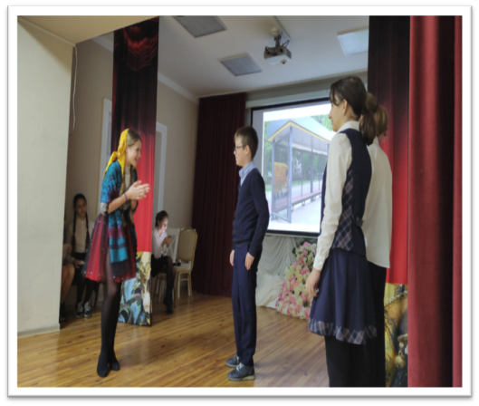
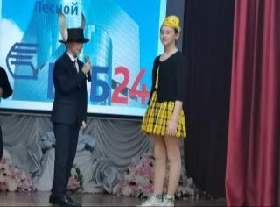
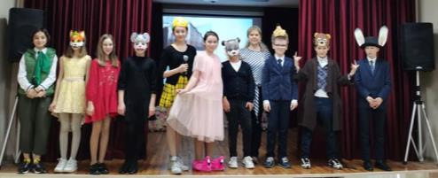
Инсценировки
Notes:
Добавьте пример или смоделированную ситуацию для обсуждения и применения полученных знаний.

Slide 9





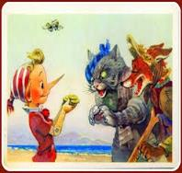
Мультфильмы и фильмы по финансовой грамотности
Простоквашино», «Золотая антилопа», « Буратино»,
« Как старик корову продавал», « Жадный богач», « Аист»,
« Жирафа и очки», и другие.

Slide 10
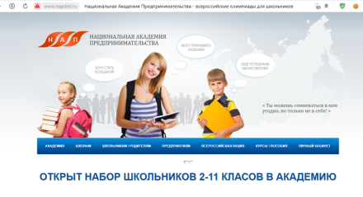
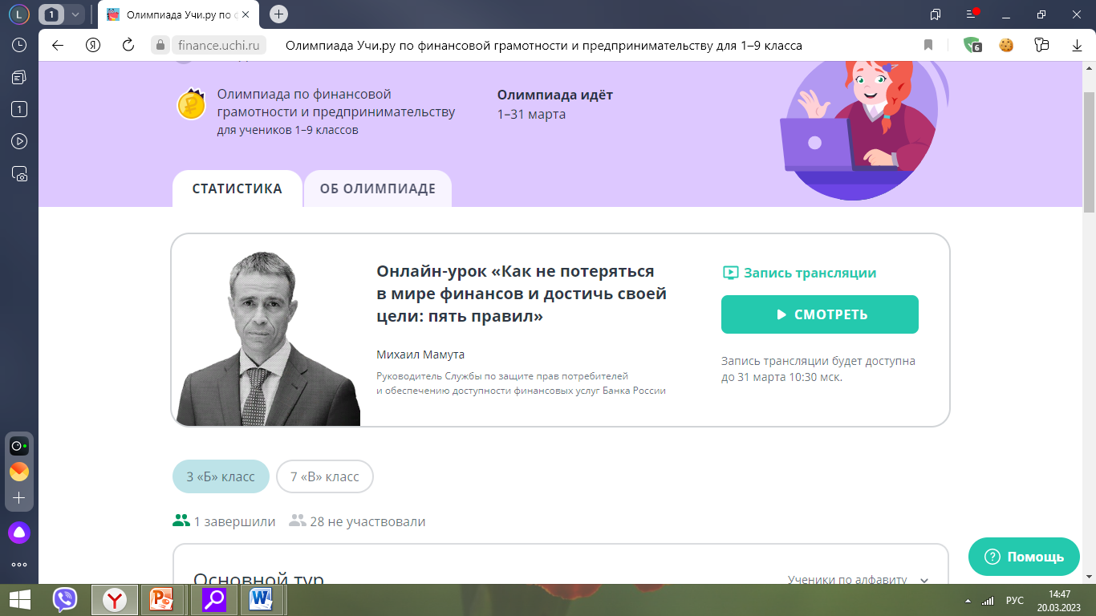

Учи.ру –олимпиады по предпринимательству
Национальная академия предпринимательства http://napdeti.ru

Slide 11

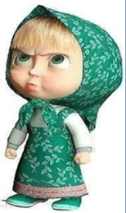
Никак не получается потратить деньги с умом: То ума не хватает, то денег.

Slide 12
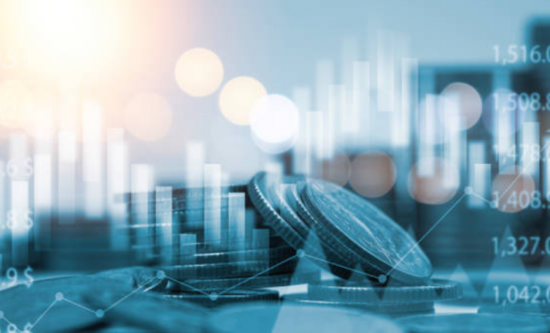
Экономика

Slide 13
кино, окно, ком, око, комик, кон, икона, камин,
киноа, кокон, комок, мина…..

Slide 14
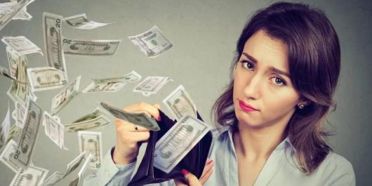
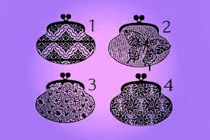
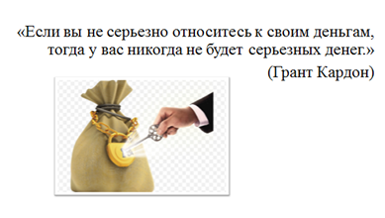
Умеете ли вы тратить деньги?
тест

Slide 15


Практикум «Семейный отпуск»

Slide 16

Юмористические задачи с экономической составляющей:
Матроскин открыл фирму « Мурматрос» и снабжает молоком городских кошек. Сколько кошек он напоит молоком, если каждый день даёт 9000л, а каждая кошка выпивает четверть литра молока?

Slide 17


Старинная монета, которая появилась в Венеции в 12 веке . Став золотой, она в допетровской России называлась червонцем.

Slide 18
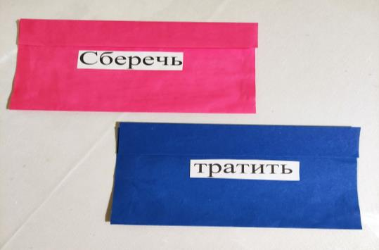
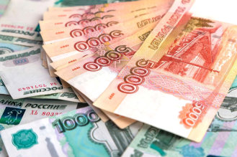
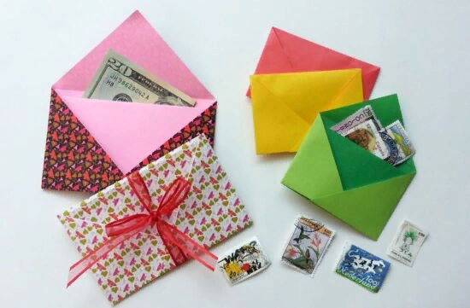


Slide 19
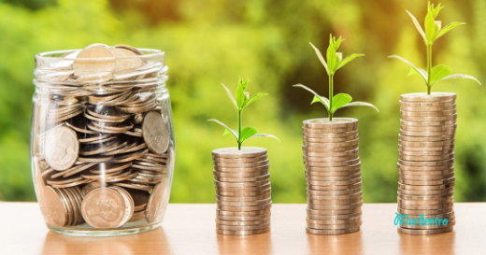
Приложение
«Материальный достаток- это не ежемесячные миллионные заработки, а всего лишь умение грамотно и правильно распоряжаться своими средствами».
Notes:
Достаточно ли лаконична презентация? Переместите излишнее содержимое в приложение.
Используйте слайды приложения для содержимого, ссылка на которое может потребоваться при показе слайда вопроса, или которое может быть полезно слушателям для более глубокого изучения в будущем.

Slide 20


Slide 21

Notes:
Подведите итог презентации, повторив важные моменты уроков.
Что должны запомнить слушатели после презентации?
Сохраните презентацию на видео для удобства распространения. (Чтобы создать видео, откройте вкладку "Файл" и выберите команду "Доступ". В разделе "Типы файлов" щелкните "Создать видео").

